Slide 1

التقويـــــــــــــــــــــــــــــــــم
التـــــــــــــــــــــــــدريـــــــــــــــــــــــــــــــــــــــــب
التـــــــــــــــــــــــدريـــــــــــــــــــــــــــــــــــــــس
التهــــــــــيــــــــــــــئــــــــــــــــــــــــــــــــــة
الـــــــــــــــــــرئيـــــــسيــــــــــــــــــــــــة
اختبــــــــــار قصــــــــــــــــــــــــير
حـــــــــــــــل الواجـــــــــــــب
اليوم/ الخميس التاريخ/1447/04/17ه الحصة/ الأولى والسادسة
الموضوع/ جمع الأعداد الصحيحة
حل الواجـــــــــــــــــــــــــــــــــــــــــــــــــــــــب
جواهر الحارثي @jewelsAlshdaddi

Slide 2
التقويـــــــــــــــــــــــــــــــــم
التـــــــــــــــــــــــــدريـــــــــــــــــــــــــــــــــــــــــب
التـــــــــــــــــــــــدريـــــــــــــــــــــــــــــــــــــــس
التهــــــــــيــــــــــــــئــــــــــــــــــــــــــــــــــة
الـــــــــــــــــــرئيـــــــسيــــــــــــــــــــــــة
اختبــــــــــار قصــــــــــــــــــــــــير
حـــــــــــــــل الواجـــــــــــــب
اليوم/ الخميس التاريخ/1447/04/17ه الحصة/ الأولى والسادسة
الموضوع/ جمع الأعداد الصحيحة
اختبــــــــــار قصــــــــــــــــــــــــير
جواهر الحارثي @jewelsAlshdaddi

Slide 3

التقويـــــــــــــــــــــــــــــــــم
التـــــــــــــــــــــــــدريـــــــــــــــــــــــــــــــــــــــــب
التـــــــــــــــــــــــدريـــــــــــــــــــــــــــــــــــــــس
التهــــــــــيــــــــــــــئــــــــــــــــــــــــــــــــــة
الـــــــــــــــــــرئيـــــــسيــــــــــــــــــــــــة
اختبــــــــــار قصــــــــــــــــــــــــير
حـــــــــــــــل الواجـــــــــــــب
اليوم/ الخميس التاريخ/1447/04/17ه الحصة/ الأولى والسادسة
 | الموضوع/ جمع الأعداد الصحيحة
الأهداف الخاصة:
جمع عددين صحيحين لهما الإشارة نفسها.
جمع عددين صحيحين مختلفي الإشارة.
جواهر الحارثي @jewelsAlshdaddi

Slide 4
التقويـــــــــــــــــــــــــــــــــم
التـــــــــــــــــــــــــدريـــــــــــــــــــــــــــــــــــــــــب
التـــــــــــــــــــــــدريـــــــــــــــــــــــــــــــــــــــس
التهــــــــــيــــــــــــــئــــــــــــــــــــــــــــــــــة
الـــــــــــــــــــرئيـــــــسيــــــــــــــــــــــــة
اختبــــــــــار قصــــــــــــــــــــــــير
حـــــــــــــــل الواجـــــــــــــب
جدول التعلم
الموضوع/
جمع الأعداد الصحيحة
1447/04/17
ماذا أعرف | ما أريد أن أعرف | ماذا تعلمت
الأهداف الخاصة:
جمع عددين صحيحين لهما الإشارة نفسها.
جمع عددين صحيحين مختلفي الإشارة.
جواهر الحارثي @jewelsAlshdaddi

Slide 5

التقويـــــــــــــــــــــــــــــــــم
التـــــــــــــــــــــــــدريـــــــــــــــــــــــــــــــــــــــــب
التـــــــــــــــــــــــدريـــــــــــــــــــــــــــــــــــــــس
التهــــــــــيــــــــــــــئــــــــــــــــــــــــــــــــــة
الـــــــــــــــــــرئيـــــــسيــــــــــــــــــــــــة
اختبــــــــــار قصــــــــــــــــــــــــير
حـــــــــــــــل الواجـــــــــــــب
الموضوع/
جمع الأعداد الصحيحة
1447/04/17
أضغط هنا
الأهداف الخاصة:
جمع عددين صحيحين لهما الإشارة نفسها.
جمع عددين صحيحين مختلفي الإشارة.
جواهر الحارثي @jewelsAlshdaddi

Slide 6

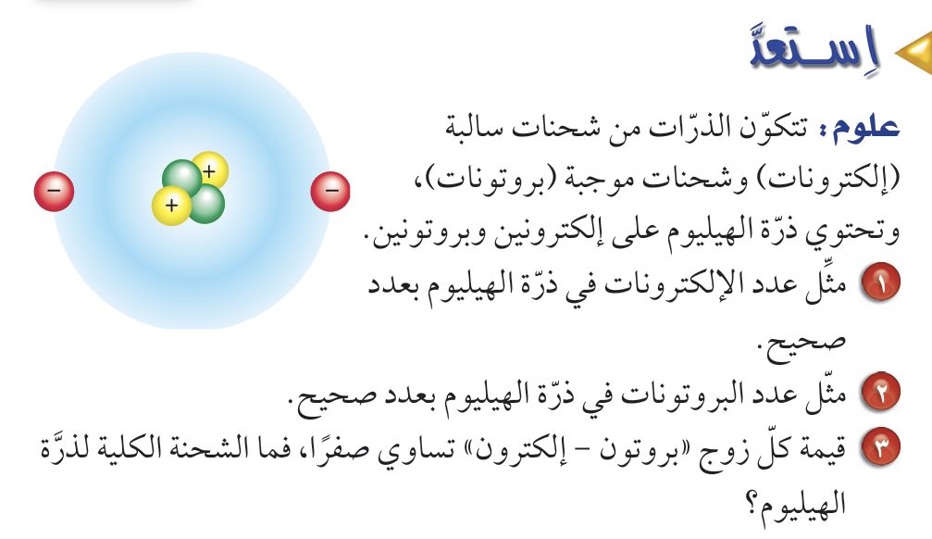
التقويـــــــــــــــــــــــــــــــــم
التـــــــــــــــــــــــــدريـــــــــــــــــــــــــــــــــــــــــب
التـــــــــــــــــــــــدريـــــــــــــــــــــــــــــــــــــــس
التهــــــــــيــــــــــــــئــــــــــــــــــــــــــــــــــة
الـــــــــــــــــــرئيـــــــسيــــــــــــــــــــــــة
اختبــــــــــار قصــــــــــــــــــــــــير
حـــــــــــــــل الواجـــــــــــــب
STEAM
الموضوع/
جمع الأعداد الصحيحة
1447/04/17
الأهداف الخاصة:
جمع عددين صحيحين لهما الإشارة نفسها.
جمع عددين صحيحين مختلفي الإشارة.
جواهر الحارثي @jewelsAlshdaddi

Slide 7

التقويـــــــــــــــــــــــــــــــــم
التـــــــــــــــــــــــــدريـــــــــــــــــــــــــــــــــــــــــب
التـــــــــــــــــــــــدريـــــــــــــــــــــــــــــــــــــــس
التهــــــــــيــــــــــــــئــــــــــــــــــــــــــــــــــة
الـــــــــــــــــــرئيـــــــسيــــــــــــــــــــــــة
اختبــــــــــار قصــــــــــــــــــــــــير
حـــــــــــــــل الواجـــــــــــــب
الموضوع/
جمع الأعداد الصحيحة
1447/04/17
الأهداف الخاصة:
جمع عددين صحيحين لهما الإشارة نفسها.
جمع عددين صحيحين مختلفي الإشارة.
جواهر الحارثي @jewelsAlshdaddi

Slide 8
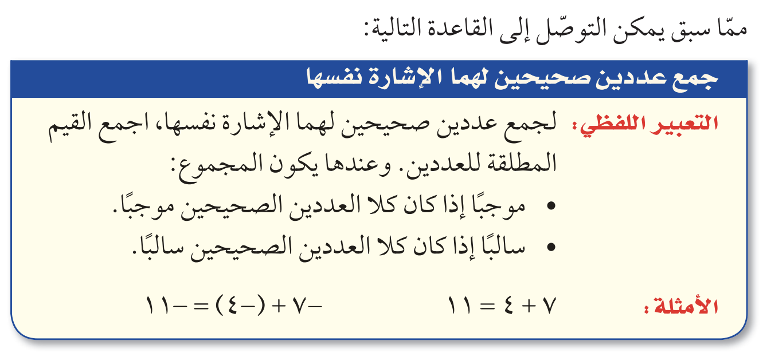
التقويـــــــــــــــــــــــــــــــــم
التـــــــــــــــــــــــــدريـــــــــــــــــــــــــــــــــــــــــب
التـــــــــــــــــــــــدريـــــــــــــــــــــــــــــــــــــــس
التهــــــــــيــــــــــــــئــــــــــــــــــــــــــــــــــة
الـــــــــــــــــــرئيـــــــسيــــــــــــــــــــــــة
اختبــــــــــار قصــــــــــــــــــــــــير
حـــــــــــــــل الواجـــــــــــــب
الموضوع/
جمع الأعداد الصحيحة
1447/04/17
الأهداف الخاصة:
جمع عددين صحيحين لهما الإشارة نفسها.
جواهر الحارثي @jewelsAlshdaddi

Slide 9
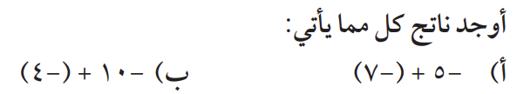

التقويـــــــــــــــــــــــــــــــــم
التـــــــــــــــــــــــــدريـــــــــــــــــــــــــــــــــــــــــب
التـــــــــــــــــــــــدريـــــــــــــــــــــــــــــــــــــــس
التهــــــــــيــــــــــــــئــــــــــــــــــــــــــــــــــة
الـــــــــــــــــــرئيـــــــسيــــــــــــــــــــــــة
اختبــــــــــار قصــــــــــــــــــــــــير
حـــــــــــــــل الواجـــــــــــــب
تحقق من فهمك
الموضوع/
جمع الأعداد الصحيحة
1447/04/17
الأهداف الخاصة:
جمع عددين صحيحين لهما الإشارة نفسها.
تعلم فردي
جواهر الحارثي @jewelsAlshdaddi

Slide 10
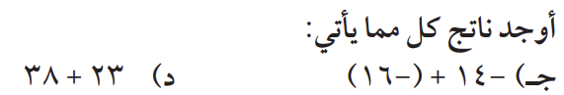
التقويـــــــــــــــــــــــــــــــــم
التـــــــــــــــــــــــــدريـــــــــــــــــــــــــــــــــــــــــب
التـــــــــــــــــــــــدريـــــــــــــــــــــــــــــــــــــــس
التهــــــــــيــــــــــــــئــــــــــــــــــــــــــــــــــة
الـــــــــــــــــــرئيـــــــسيــــــــــــــــــــــــة
اختبــــــــــار قصــــــــــــــــــــــــير
حـــــــــــــــل الواجـــــــــــــب
تحقق من فهمك
الموضوع/
جمع الأعداد الصحيحة
1447/04/17
الأهداف الخاصة:
جمع عددين صحيحين لهما الإشارة نفسها.
تعلم فردي
جواهر الحارثي @jewelsAlshdaddi

Slide 11
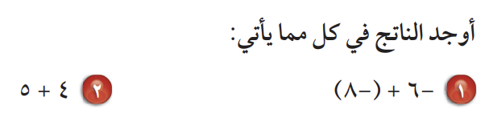

التقويـــــــــــــــــــــــــــــــــم
التـــــــــــــــــــــــــدريـــــــــــــــــــــــــــــــــــــــــب
التـــــــــــــــــــــــدريـــــــــــــــــــــــــــــــــــــــس
التهــــــــــيــــــــــــــئــــــــــــــــــــــــــــــــــة
الـــــــــــــــــــرئيـــــــسيــــــــــــــــــــــــة
اختبــــــــــار قصــــــــــــــــــــــــير
حـــــــــــــــل الواجـــــــــــــب
تـــــــــــــــــــــــــــــــــــــــــــــــــــأكد
الموضوع/
جمع الأعداد الصحيحة
1447/04/17
الأهداف الخاصة:
جمع عددين صحيحين لهما الإشارة نفسها.
تعلم أقران
جواهر الحارثي @jewelsAlshdaddi

Slide 12
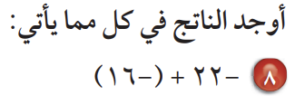

التقويـــــــــــــــــــــــــــــــــم
التـــــــــــــــــــــــــدريـــــــــــــــــــــــــــــــــــــــــب
التـــــــــــــــــــــــدريـــــــــــــــــــــــــــــــــــــــس
التهــــــــــيــــــــــــــئــــــــــــــــــــــــــــــــــة
الـــــــــــــــــــرئيـــــــسيــــــــــــــــــــــــة
اختبــــــــــار قصــــــــــــــــــــــــير
حـــــــــــــــل الواجـــــــــــــب
تـــــــــــــــــــــــــــــــــــــــــــــــــــدرب
الموضوع/
جمع الأعداد الصحيحة
1447/04/17
الأهداف الخاصة:
جمع عددين صحيحين لهما الإشارة نفسها.
تعلم تعاوني
جواهر الحارثي @jewelsAlshdaddi

Slide 13
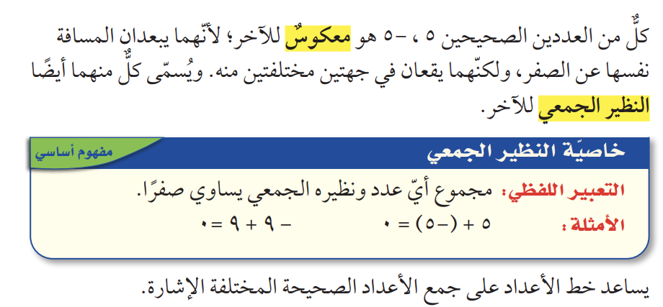
التقويـــــــــــــــــــــــــــــــــم
التـــــــــــــــــــــــــدريـــــــــــــــــــــــــــــــــــــــــب
التـــــــــــــــــــــــدريـــــــــــــــــــــــــــــــــــــــس
التهــــــــــيــــــــــــــئــــــــــــــــــــــــــــــــــة
الـــــــــــــــــــرئيـــــــسيــــــــــــــــــــــــة
اختبــــــــــار قصــــــــــــــــــــــــير
حـــــــــــــــل الواجـــــــــــــب
الموضوع/
جمع الأعداد الصحيحة
1447/04/17
الأهداف الخاصة:
جمع عددين صحيحين مختلفي الإشارة.
جواهر الحارثي @jewelsAlshdaddi

Slide 14
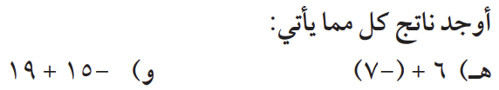
التقويـــــــــــــــــــــــــــــــــم
التـــــــــــــــــــــــــدريـــــــــــــــــــــــــــــــــــــــــب
التـــــــــــــــــــــــدريـــــــــــــــــــــــــــــــــــــــس
التهــــــــــيــــــــــــــئــــــــــــــــــــــــــــــــــة
الـــــــــــــــــــرئيـــــــسيــــــــــــــــــــــــة
اختبــــــــــار قصــــــــــــــــــــــــير
حـــــــــــــــل الواجـــــــــــــب
تحقق من فهمك
الموضوع/
جمع الأعداد الصحيحة
1447/04/17
الأهداف الخاصة:
جمع عددين صحيحين مختلفي الإشارة.
تعلم فردي
جواهر الحارثي @jewelsAlshdaddi

Slide 15
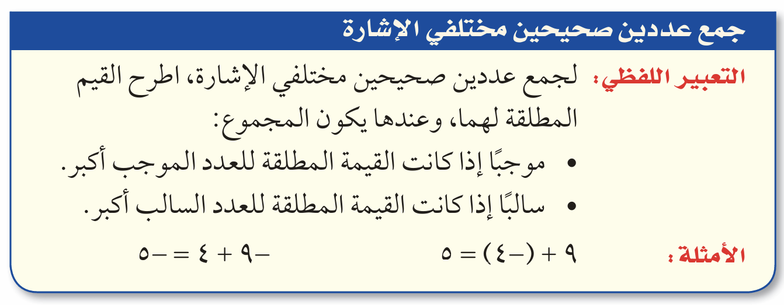
التقويـــــــــــــــــــــــــــــــــم
التـــــــــــــــــــــــــدريـــــــــــــــــــــــــــــــــــــــــب
التـــــــــــــــــــــــدريـــــــــــــــــــــــــــــــــــــــس
التهــــــــــيــــــــــــــئــــــــــــــــــــــــــــــــــة
الـــــــــــــــــــرئيـــــــسيــــــــــــــــــــــــة
اختبــــــــــار قصــــــــــــــــــــــــير
حـــــــــــــــل الواجـــــــــــــب
الموضوع/
جمع الأعداد الصحيحة
1447/04/17
الأهداف الخاصة:
جمع عددين صحيحين مختلفي الإشارة.
جواهر الحارثي @jewelsAlshdaddi

Slide 16
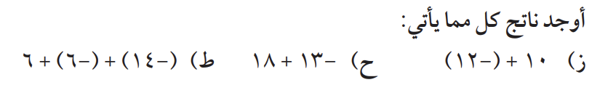
التقويـــــــــــــــــــــــــــــــــم
التـــــــــــــــــــــــــدريـــــــــــــــــــــــــــــــــــــــــب
التـــــــــــــــــــــــدريـــــــــــــــــــــــــــــــــــــــس
التهــــــــــيــــــــــــــئــــــــــــــــــــــــــــــــــة
الـــــــــــــــــــرئيـــــــسيــــــــــــــــــــــــة
اختبــــــــــار قصــــــــــــــــــــــــير
حـــــــــــــــل الواجـــــــــــــب
تحقق من فهمك
الموضوع/
جمع الأعداد الصحيحة
1447/04/17
الأهداف الخاصة:
جمع عددين صحيحين مختلفي الإشارة.
تعلم فردي
جواهر الحارثي @jewelsAlshdaddi

Slide 17
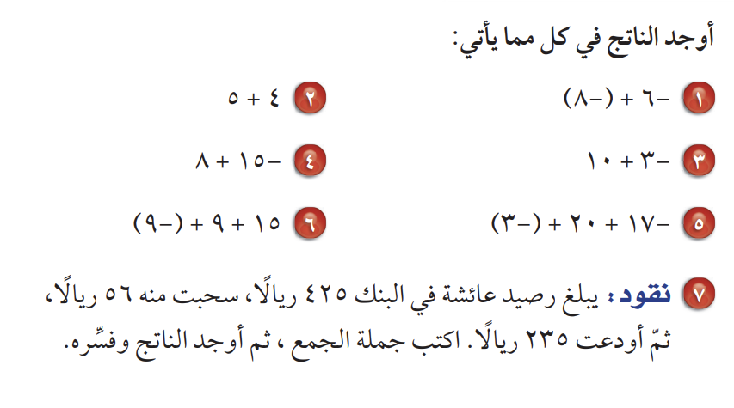
التقويـــــــــــــــــــــــــــــــــم
التـــــــــــــــــــــــــدريـــــــــــــــــــــــــــــــــــــــــب
التـــــــــــــــــــــــدريـــــــــــــــــــــــــــــــــــــــس
التهــــــــــيــــــــــــــئــــــــــــــــــــــــــــــــــة
الـــــــــــــــــــرئيـــــــسيــــــــــــــــــــــــة
اختبــــــــــار قصــــــــــــــــــــــــير
حـــــــــــــــل الواجـــــــــــــب
تـــــــــــــــــــــــــــــــــــــــــــــــــــأكد
الموضوع/
جمع الأعداد الصحيحة
1447/04/17
الأهداف الخاصة:
جمع عددين صحيحين مختلفي الإشارة.
تعلم أقران
جواهر الحارثي @jewelsAlshdaddi

Slide 18
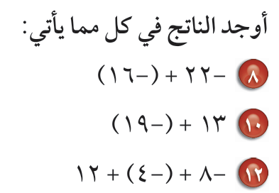
التقويـــــــــــــــــــــــــــــــــم
التـــــــــــــــــــــــــدريـــــــــــــــــــــــــــــــــــــــــب
التـــــــــــــــــــــــدريـــــــــــــــــــــــــــــــــــــــس
التهــــــــــيــــــــــــــئــــــــــــــــــــــــــــــــــة
الـــــــــــــــــــرئيـــــــسيــــــــــــــــــــــــة
اختبــــــــــار قصــــــــــــــــــــــــير
حـــــــــــــــل الواجـــــــــــــب
تـــــــــــــــــــــــــــــــــــــــــــــــــــدرب
الموضوع/
جمع الأعداد الصحيحة
1447/04/17
الأهداف الخاصة:
جمع عددين صحيحين مختلفي الإشارة.
تعلم تعاوني
جواهر الحارثي @jewelsAlshdaddi

Slide 19
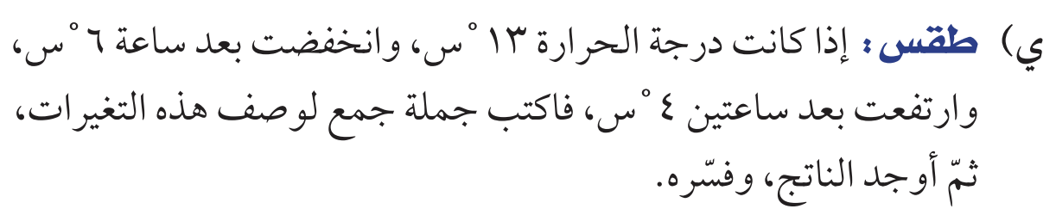
التقويـــــــــــــــــــــــــــــــــم
التـــــــــــــــــــــــــدريـــــــــــــــــــــــــــــــــــــــــب
التـــــــــــــــــــــــدريـــــــــــــــــــــــــــــــــــــــس
التهــــــــــيــــــــــــــئــــــــــــــــــــــــــــــــــة
الـــــــــــــــــــرئيـــــــسيــــــــــــــــــــــــة
اختبــــــــــار قصــــــــــــــــــــــــير
حـــــــــــــــل الواجـــــــــــــب
تحقق من فهمك
الموضوع/
جمع الأعداد الصحيحة
1447/04/17
الأهداف الخاصة:
جمع عددين صحيحين مختلفي الإشارة.
تعلم فردي
جواهر الحارثي @jewelsAlshdaddi

Slide 20
التقويـــــــــــــــــــــــــــــــــم
التـــــــــــــــــــــــــدريـــــــــــــــــــــــــــــــــــــــــب
التـــــــــــــــــــــــدريـــــــــــــــــــــــــــــــــــــــس
التهــــــــــيــــــــــــــئــــــــــــــــــــــــــــــــــة
الـــــــــــــــــــرئيـــــــسيــــــــــــــــــــــــة
اختبــــــــــار قصــــــــــــــــــــــــير
حـــــــــــــــل الواجـــــــــــــب
تـــــــــــــــــــــــــــــــــــــــــــــــــــأكد
الموضوع/
جمع الأعداد الصحيحة
1447/04/17
الأهداف الخاصة:
جمع عددين صحيحين مختلفي الإشارة.
تعلم أقران
جواهر الحارثي @jewelsAlshdaddi

Slide 21
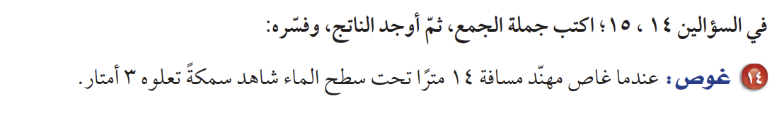
التقويـــــــــــــــــــــــــــــــــم
التـــــــــــــــــــــــــدريـــــــــــــــــــــــــــــــــــــــــب
التـــــــــــــــــــــــدريـــــــــــــــــــــــــــــــــــــــس
التهــــــــــيــــــــــــــئــــــــــــــــــــــــــــــــــة
الـــــــــــــــــــرئيـــــــسيــــــــــــــــــــــــة
اختبــــــــــار قصــــــــــــــــــــــــير
حـــــــــــــــل الواجـــــــــــــب
تـــــــــــــــــــــــــــــــــــــــــــــــــــدرب
الموضوع/
جمع الأعداد الصحيحة
1447/04/17
الأهداف الخاصة:
جمع عددين صحيحين مختلفي الإشارة.
تعلم تعاوني
جواهر الحارثي @jewelsAlshdaddi

Slide 22
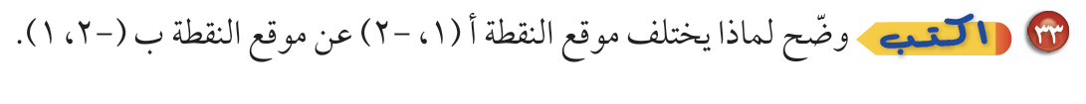
التقويـــــــــــــــــــــــــــــــــم
التـــــــــــــــــــــــــدريـــــــــــــــــــــــــــــــــــــــــب
التـــــــــــــــــــــــدريـــــــــــــــــــــــــــــــــــــــس
التهــــــــــيــــــــــــــئــــــــــــــــــــــــــــــــــة
الـــــــــــــــــــرئيـــــــسيــــــــــــــــــــــــة
اختبــــــــــار قصــــــــــــــــــــــــير
حـــــــــــــــل الواجـــــــــــــب
مهارات التفكير العليا
الموضوع/
جمع الأعداد الصحيحة
1447/04/17
الأهداف الخاصة:
جمع عددين صحيحين لهما الإشارة نفسها.
جمع عددين صحيحين مختلفي الإشارة.
جواهر الحارثي @jewelsAlshdaddi

Slide 23
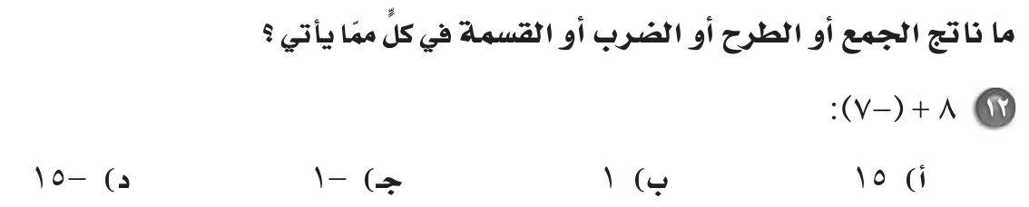
التقويـــــــــــــــــــــــــــــــــم
التـــــــــــــــــــــــــدريـــــــــــــــــــــــــــــــــــــــــب
التـــــــــــــــــــــــدريـــــــــــــــــــــــــــــــــــــــس
التهــــــــــيــــــــــــــئــــــــــــــــــــــــــــــــــة
الـــــــــــــــــــرئيـــــــسيــــــــــــــــــــــــة
اختبــــــــــار قصــــــــــــــــــــــــير
حـــــــــــــــل الواجـــــــــــــب
الإغــــــــــــــــــــــــــــــــــــــــــــــــــــــــــــــــلاق
اختبــــــــــــــــــــــــــــــــــــار نــــــــــــــــــــــــــــــــــــــــافس
الموضوع/
جمع الأعداد الصحيحة
1447/04/17
الأهداف الخاصة:
جمع عددين صحيحين لهما الإشارة نفسها.
جمع عددين صحيحين مختلفي الإشارة.
جواهر الحارثي @jewelsAlshdaddi

Slide 24
التقويـــــــــــــــــــــــــــــــــم
التـــــــــــــــــــــــــدريـــــــــــــــــــــــــــــــــــــــــب
التـــــــــــــــــــــــدريـــــــــــــــــــــــــــــــــــــــس
التهــــــــــيــــــــــــــئــــــــــــــــــــــــــــــــــة
الـــــــــــــــــــرئيـــــــسيــــــــــــــــــــــــة
اختبــــــــــار قصــــــــــــــــــــــــير
حـــــــــــــــل الواجـــــــــــــب
الإغــــــــــــــــــــــــــــــــــــــــــــــــــــــــــــــــلاق
جدول التعلم
الموضوع/
جمع الأعداد الصحيحة
1447/04/17
ماذا أعرف | ما أريد أن أعرف | ماذا تعلمت
الأهداف الخاصة:
جمع عددين صحيحين لهما الإشارة نفسها.
جمع عددين صحيحين مختلفي الإشارة.
جواهر الحارثي @jewelsAlshdaddi

Slide 25
التقويـــــــــــــــــــــــــــــــــم
التـــــــــــــــــــــــــدريـــــــــــــــــــــــــــــــــــــــــب
التـــــــــــــــــــــــدريـــــــــــــــــــــــــــــــــــــــس
التهــــــــــيــــــــــــــئــــــــــــــــــــــــــــــــــة
الـــــــــــــــــــرئيـــــــسيــــــــــــــــــــــــة
اختبــــــــــار قصــــــــــــــــــــــــير
حـــــــــــــــل الواجـــــــــــــب
الإغــــــــــــــــــــــــــــــــــــــــــــــــــــــــــــــــلاق
الواجـــــــــــــــــــــــــــــــــــــــــــــــــــــــب
الموضوع/
جمع الأعداد الصحيحة
1447/04/17
13 – 15 – 17
صفحة 68
الأهداف الخاصة:
جمع عددين صحيحين لهما الإشارة نفسها.
جمع عددين صحيحين مختلفي الإشارة.
وتذكري يا جميلتي:
إن النجاح في الحياة لا يكمن في عدم السقوط أبدًا، بل في النهوض في كل مرة نسقط فيها.
جواهر الحارثي @jewelsAlshdaddi

